Slide 1
VINCENT D / NGHIÊN CỨU SỨC KHỎE PIN
Phân tích và dự đoán
sức khỏe pin xe điện
• Nguyễn Văn Duy · 2311553949 · 23DTH2A
• Chuyên ngành Khoa Học Dữ Liệu
• GVHD: ThS. Vương Xuân Chí
Nguyễn Văn Duy · MSSV 2311553949 · Khoa Học Dữ Liệu
01

Slide 2
VINCENT D / NGHIÊN CỨU SỨC KHỎE PIN
Bài toán nghiên cứu
• Quan sát 120 giây đầu xả → ước lượng SOH
• SOH = dung lượng xả / 2,4 Ah × 100
• Thực nghiệm cấp tế bào trong phòng thí nghiệm
Nguyễn Văn Duy · MSSV 2311553949 · Khoa Học Dữ Liệu
02

Slide 3
VINCENT D / NGHIÊN CỨU SỨC KHỎE PIN
Nguồn dữ liệu SDU 2025
• Wang, Gao và Tian · Đại học Sơn Đông
• Zenodo DOI: 10.5281/zenodo.14859405 · CC BY 4.0
• 86 pin NMC(532)/graphite qua hai giai đoạn
Nguyễn Văn Duy · MSSV 2311553949 · Khoa Học Dữ Liệu
03

Slide 4
VINCENT D / NGHIÊN CỨU SỨC KHỎE PIN
Từ nguồn đến dữ liệu mô hình
• 145.112.317 dòng nguồn → 30.929.675 dòng xả tham chiếu
• Bản chọn: 10.000.000 dòng, đủ 20.823 chu kỳ
• Giữ nguyên cửa sổ đầu xả; lấy thưa đoạn sau
Nguyễn Văn Duy · MSSV 2311553949 · Khoa Học Dữ Liệu
04

Slide 5
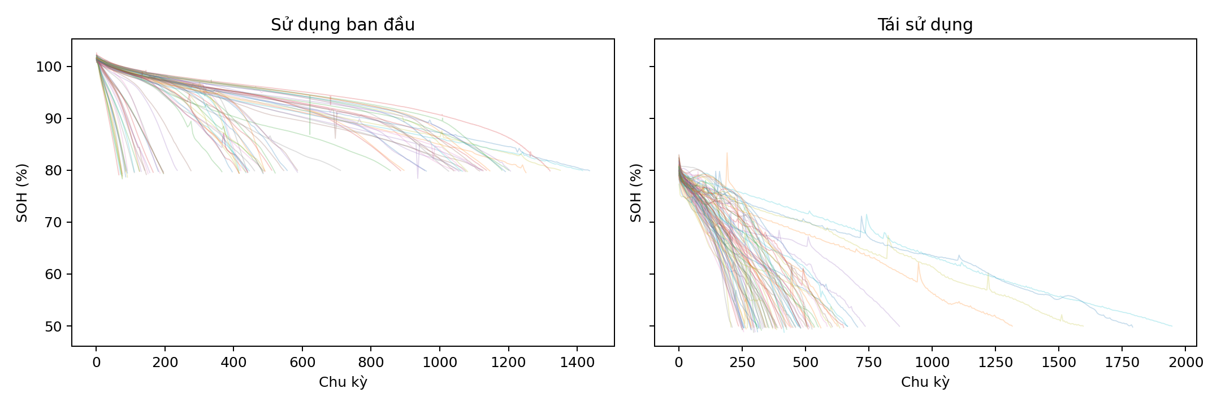
VINCENT D / NGHIÊN CỨU SỨC KHỎE PIN
SOH theo hai giai đoạn
Nguyễn Văn Duy · MSSV 2311553949 · Khoa Học Dữ Liệu
05

Slide 6
VINCENT D / NGHIÊN CỨU SỨC KHỎE PIN
Chất lượng và truy xuất nguồn
• Đối chiếu MD5 gói gốc và SHA-256 file được chọn
• Không thiếu tín hiệu bắt buộc, không trùng khóa thời gian
• 25 điểm nghi vấn được giữ; không nằm trong 120 giây đầu
Nguyễn Văn Duy · MSSV 2311553949 · Khoa Học Dữ Liệu
06

Slide 7
VINCENT D / NGHIÊN CỨU SỨC KHỎE PIN
Đặc trưng và nhãn
• 12 đặc trưng: chu kỳ, giai đoạn, thống kê V/I/T
• Không dùng dung lượng, nhãn hoặc tín hiệu cuối chu kỳ
• GRU: 25 vị trí × 3 tín hiệu + ngữ cảnh chu kỳ/giai đoạn
Nguyễn Văn Duy · MSSV 2311553949 · Khoa Học Dữ Liệu
07

Slide 8
VINCENT D / NGHIÊN CỨU SỨC KHỎE PIN
Bốn mô hình và mốc đối chứng
• Ridge: tuyến tính, điều chuẩn L2
• Random Forest và LightGBM: quan hệ phi tuyến trên bảng
• GRU: học chuỗi đầu xả; thêm mốc dự đoán trung bình
Nguyễn Văn Duy · MSSV 2311553949 · Khoa Học Dữ Liệu
08

Slide 9
VINCENT D / NGHIÊN CỨU SỨC KHỎE PIN
Thiết kế kiểm thử
• GroupKFold 5 vòng, chia theo 86 pin vật lý
• Hai giai đoạn của một pin luôn ở cùng phía
• Chuẩn hóa chỉ học trên train; cấu hình và seed cố định
Nguyễn Văn Duy · MSSV 2311553949 · Khoa Học Dữ Liệu
09

Slide 10
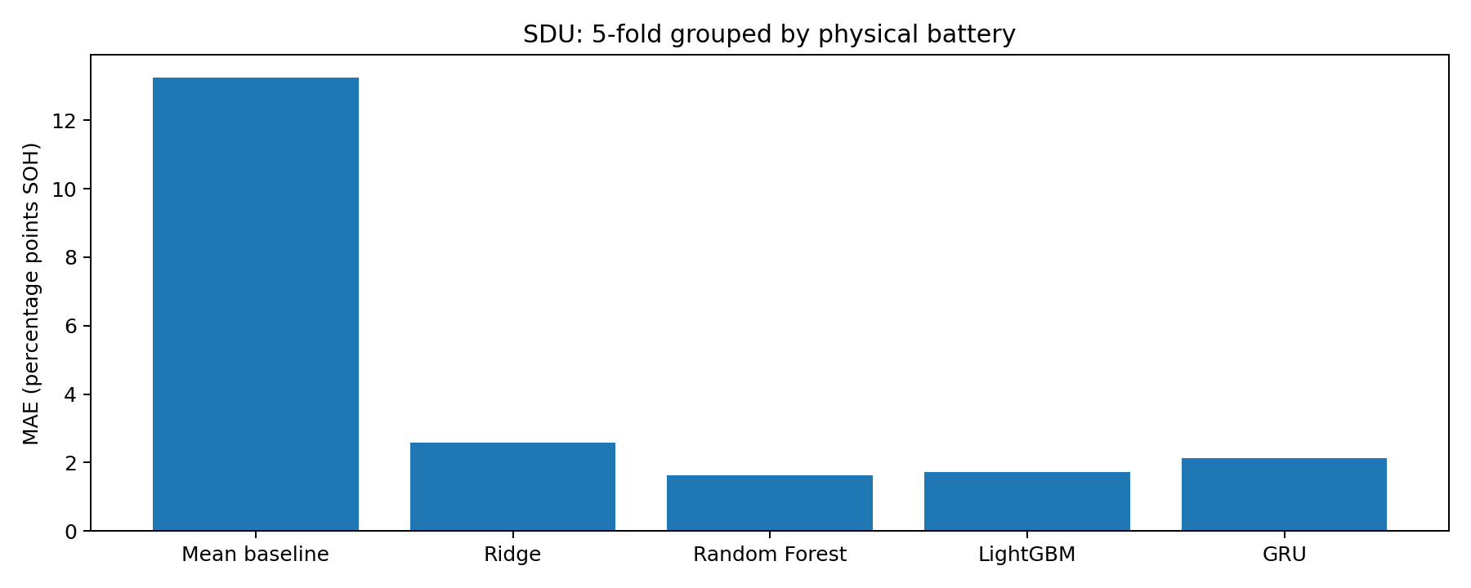
VINCENT D / NGHIÊN CỨU SỨC KHỎE PIN
So sánh sai số
Nguyễn Văn Duy · MSSV 2311553949 · Khoa Học Dữ Liệu
10

Slide 11
VINCENT D / NGHIÊN CỨU SỨC KHỎE PIN
Kết quả Random Forest
• MAE: 1.619 điểm phần trăm SOH
• RMSE: 2.157 · R²: 0.970
• Chỉ số là trung bình theo pin giữ riêng
Nguyễn Văn Duy · MSSV 2311553949 · Khoa Học Dữ Liệu
11

Slide 12
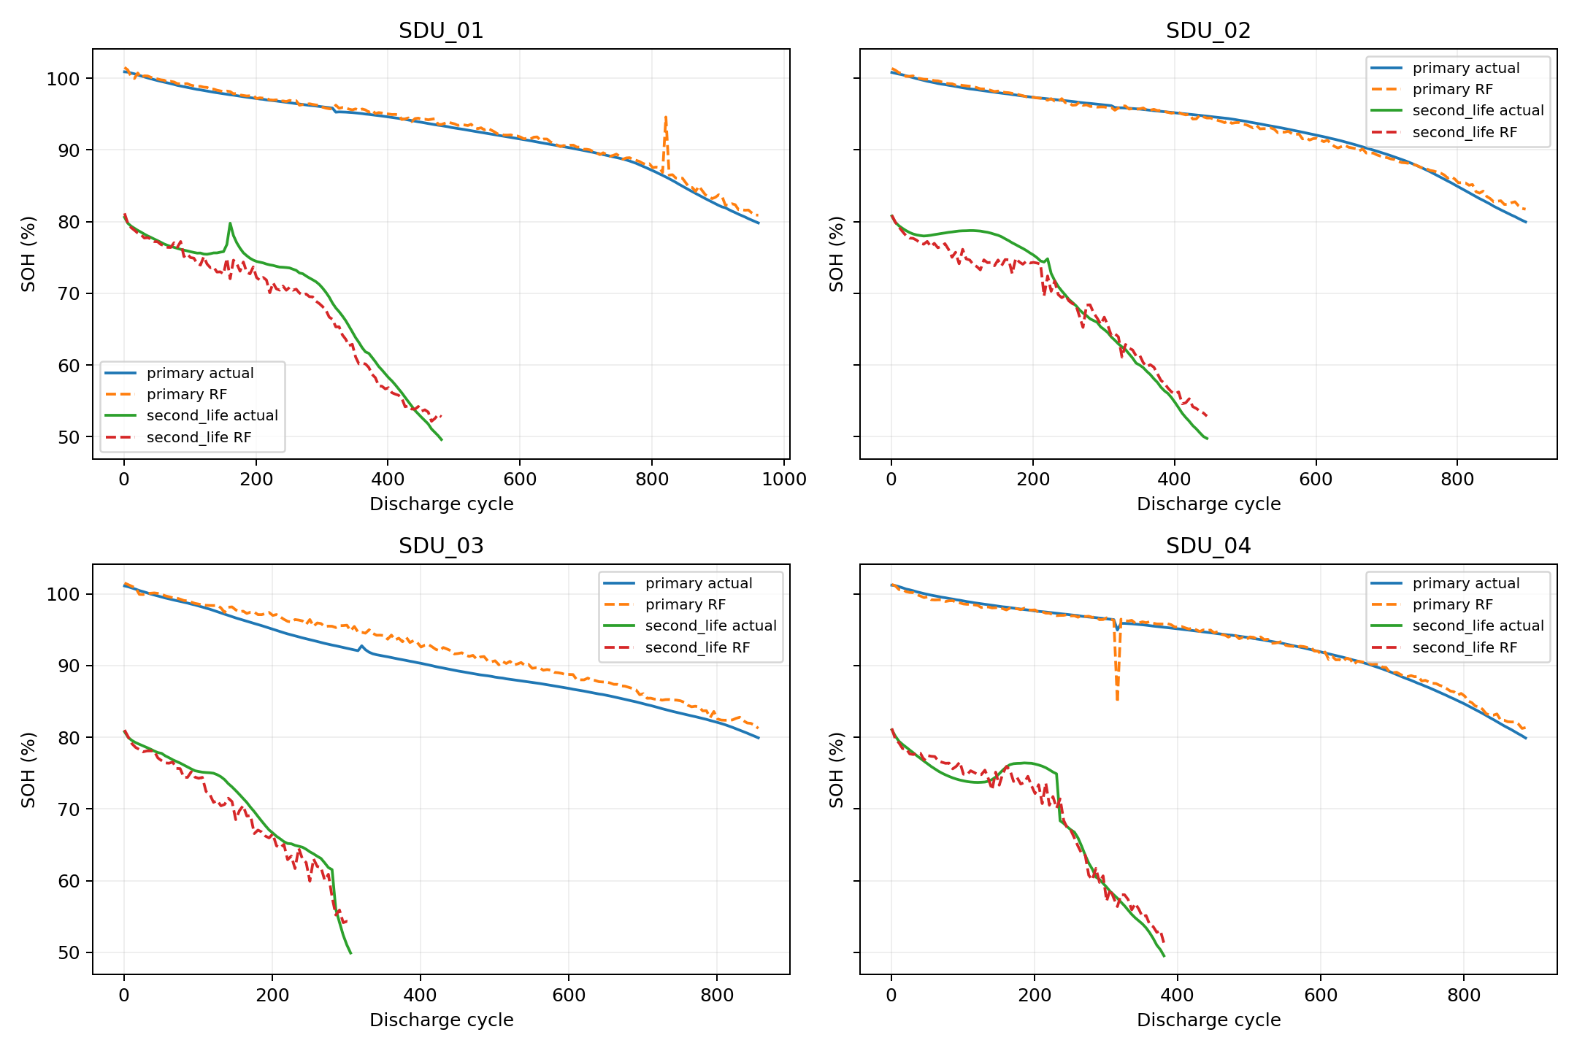
VINCENT D / NGHIÊN CỨU SỨC KHỎE PIN
Thực tế và dự đoán
Nguyễn Văn Duy · MSSV 2311553949 · Khoa Học Dữ Liệu
12

Slide 13
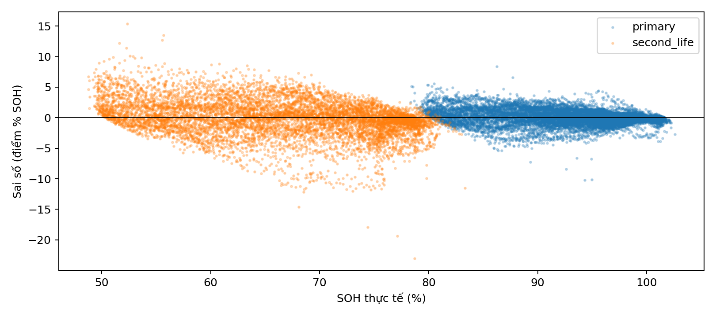
VINCENT D / NGHIÊN CỨU SỨC KHỎE PIN
Sai số và giới hạn
Nguyễn Văn Duy · MSSV 2311553949 · Khoa Học Dữ Liệu
13

Slide 14
VINCENT D / NGHIÊN CỨU SỨC KHỎE PIN
Kiểm tra bổ sung
• Bỏ số chu kỳ, bỏ giai đoạn, chỉ dùng điện áp
• Kiểm thử riêng 70/30 theo thời gian trong từng pin/giai đoạn
• Last known SOH: MAE 5.529
• Random Forest: MAE 4.963
Nguyễn Văn Duy · MSSV 2311553949 · Khoa Học Dữ Liệu
14

Slide 15
VINCENT D / NGHIÊN CỨU SỨC KHỎE PIN
Sản phẩm Vincent D
• Tra cứu hai giai đoạn, tín hiệu và so sánh chu kỳ
• Dự đoán một/lô, lịch sử và phiếu kết quả
• Chất lượng, nguồn dữ liệu và bảng thực nghiệm
Nguyễn Văn Duy · MSSV 2311553949 · Khoa Học Dữ Liệu
15

Slide 16
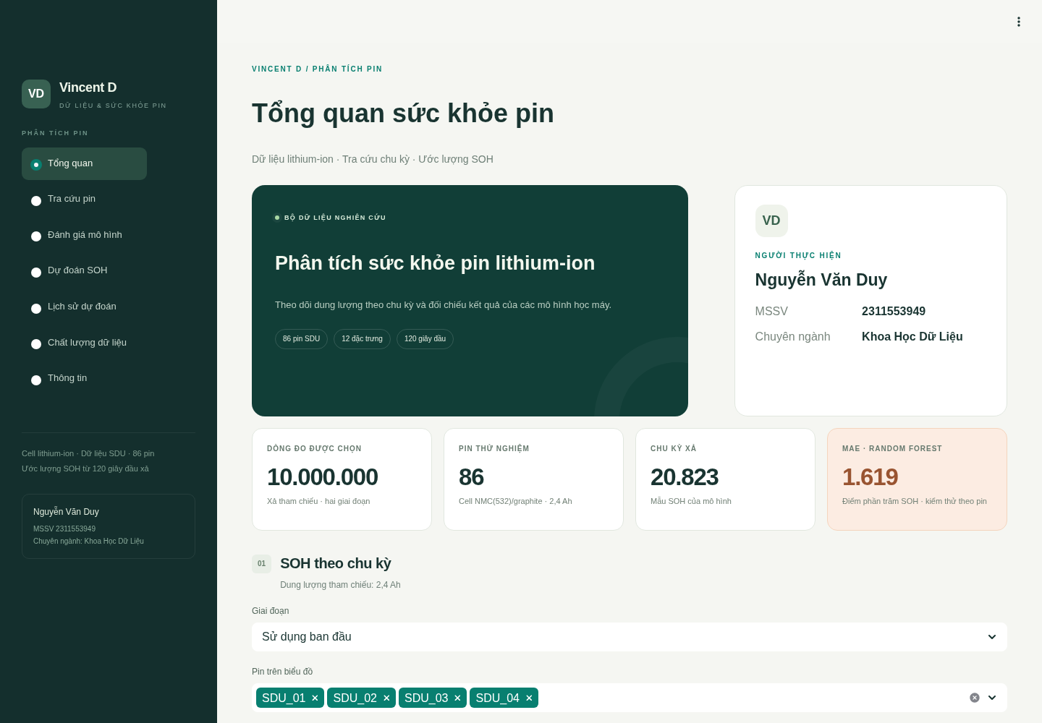
VINCENT D / NGHIÊN CỨU SỨC KHỎE PIN
Giao diện ứng dụng
Nguyễn Văn Duy · MSSV 2311553949 · Khoa Học Dữ Liệu
16

Slide 17
VINCENT D / NGHIÊN CỨU SỨC KHỎE PIN
Kết luận và hướng phát triển
• Hoàn thành quy trình dữ liệu → mô hình → ứng dụng
• Chưa kiểm chứng trên bộ pin xe thực tế tại Việt Nam
• Mở rộng điều kiện vận hành, đánh giá độc lập và độ bất định
Nguyễn Văn Duy · MSSV 2311553949 · Khoa Học Dữ Liệu
17

Slide 18
VINCENT D / NGHIÊN CỨU SỨC KHỎE PIN
Tài liệu và sản phẩm bàn giao
• Mã nguồn, mô hình, bảng đặc trưng và dữ liệu nguồn
• Notebook đã chạy, CSV thực nghiệm và biểu đồ
• Báo cáo Word/PDF, slide và hồ sơ trích dẫn
Nguyễn Văn Duy · MSSV 2311553949 · Khoa Học Dữ Liệu
18

